Slide 1
Đồ thị
Bùi Ngọc Thăng

Slide 2
Đường đi ngắn nhất
0
8
A
4
2
8
7
2
1
3
B
C
D
5
3
9
8
2
E
F
5
Notes:
Shortest Path

Slide 3
Các đồ thị có trọng số
Trong đồ thị vô hướng, mỗi cạnh được gán với một giá trị, giá trị này được gọi là trọng số của cạnh
Trọng số các cạnh có thể biểu diễn các khoảng cách, chi phí,…
Ví dụ: đồ thị các đường bay
849
PVD
1843
ORD
142
SFO
802
LGA
1743
1205
337
1387
HNL
2555
1099
LAX
1233
DFW
1120
MIA

Slide 4
Đường đi ngắn nhất
Cho một đồ thị có trọng số, và hai đỉnh u và v, chúng ta muốn tìm đường đi với tổng trọng số nhỏ nhất giữa đỉnh u và v.
  Độ dài đường đi là tổng trọng số các cạnh trên đường đi
Ví dụ:
  Đường đi ngắn nhất giữa Providence và Honolulu
Các ứng dụng
  Định tuyết các gói mạng
  Đặt vé chuyến bay
  Định hướng đường đi
849
PVD
1843
ORD
142
SFO
802
LGA
1743
1205
337
1387
HNL
2555
1099
LAX
1233
DFW
1120
MIA

Slide 5
Thuật toán Dijkstra
Cho đồ thị G=(V, E), trong đó trọng số (u,v) > 0 là trọng số của cạnh (u, v) ∈ E. Tìm đường đi ngắn nhất từ s tới e.
Ý tưởng
- d[v]: đường đi ngắn nhất từ s tới v.
- pre[v] = u: là đỉnh trước của đỉnh v trên đường đi ngắn nhất từ s tới v.
Relaxation (s, u, v):
If d [u] + weight (u, v) < d [v]
d [v] = d [u] + weight (u, v)
pre[v] = u
s → … → u → v
d(u) = 50
10
d(z) = 75
u
e
s
z
d(u) = 50
10
d(z) = 60
u
e
s
z

Slide 6
Thuật toán Dijkstra
Tập đã biết = {tập các đỉnh đã biết được các đường đi ngắn nhất}
Tập chưa biết = {tập các đỉnh chưa biết đường đi ngắn nhất giữa chúng}
Repeat
Tìm u ∈ tập chưa biết có đường đi ngắn nhất d[u]
if u = e thì
kết thúc
else {
Tập đã biết = tập đã biết ∪ {u}
Tập chưa biết = Tập chưa biết – {u}
for mỗi cạnh (u, v):
relaxation (s, u, v)
}

Slide 7
Dijkstra Algorithm {
Tập đã biết = {s};
Tập chưa biết = {E} – {s}
for v ∈ tập chưa biết {
d[v] = weight [s, v];
pre[v] = s;
}
u = s; // at the first step
while (u != e ){
chọn u thoả mãn d[u] = min {d[x] | x ∈ unknown}
tập đã biết = tập đã biết ∪ {u}
tập chưa biết = tập chưa biết – {u}
for v ∈ tập chưa biết
if d[u] + weight [u, v] < d[v] {
//relax (s, u, v)
d[v] = d[u] + weight[u,v];
pre[v] = u;
}
}
đường đi = {e}
while (e != s) {
e = pre[e]
đường đi = {e} ∪ đường đi
}
}

Slide 8
Ví dụ
0
0
8
A
4
8
A
4
2
2
8
7
2
1
4
8
7
2
1
3
B
C
D
B
C
D
∞
3
9
∞
5
3
9
8
2
E
F
5
2
E
F
5
0
0
8
A
4
8
A
4
2
2
8
7
2
1
3
7
7
2
1
3
B
C
D
B
C
D
5
3
9
11
5
3
9
8
2
E
F
5
2
E
F
5

Slide 9
Ví dụ (cont.)
0
8
A
4
2
7
7
2
1
3
B
C
D
5
3
9
8
2
E
F
5
0
8
A
4
2
7
7
2
1
3
B
C
D
5
3
9
8
2
E
F
5

Slide 10
Cây bao trùm nhỏ nhất
Notes:
Minimum Spanning Tree

Slide 11
Cây bao trùm nhỏ nhất
Đồ thị con bao trùm
  Đồ thị con của G chứa tất cả các đỉnh của G
Cây bao trùm
  Là đồ thị con bao trùm và đồ thị này là cây
Cây bao trùm nhỏ nhất (MST)
  Cây bào trùm của một đồ thị có trọng số với tổng trọng số của các cạnh là nhỏ nhất
Các ứng dụng
  Mạng truyền thông
  Mạng vận tải
ORD
10
1
PIT
DEN
6
7
9
3
DCA
4
STL
8
5
2
DFW
ATL

Slide 12
Tính chất chu trình
f
8
Tính chất chu trình:
  Gọi T là cây bao trùm nhỏ nhất của đồ thị có trọng số G
  Gọi e là một cạnh của G mà không thuộc T và gọi C là một chu trình được tạo bởi e với T
  Với mọi cạnh f của C, weight(f) ≤ weight(e)
  Proof:
  Bằng phản chứng
  Nếu weight(f) > weight(e) chúng ta có một cây bao trùm với trọng số nhỏ hơn bằng cách thay e với f
4
C
9
2
6
3
e
8
7
7
Thay f với e ta có cây
bao trùm tốt hơn
f
8
4
C
9
2
6
3
e
8
7
7

Slide 13
Tính chất phân hoạch
U
V
f
7
Tính chất phân hoạch:
  Xem xét một phân hoạch các đỉnh của G vào trong hai tập con U và V
  Gọi e là cạnh có trọng số nhỏ nhất kết nối phân hoạch
  Có một cây khung nhỏ nhất của G chứa cạnh e
  Proof:
  Gọi T là cây khung nhỏ nhất G
  Nếu T không chứa e, xét chu trình C được tạo bởi e với T và gọi f là cạnh C kết nối phân hoạch
  Tính chất chu trình,
  weight(f) ≤ weight(e)
  Do đó, weight(f) = weight(e)
  Chúng ta có thêm một MST bằng cách thay f bởi e
4
9
2
5
8
8
e
3
7
thay f bởi e tạo ra một MST
U
V
f
7
4
9
2
5
8
8
e
3
7

Slide 14
Thuật toán Prim
3
5
1
4
9
1
7
4
5
6
8
6
3
2
2
3
3
5
1
1
4
5
6
3
2
2
3

Slide 15
Thuật toán Kruskal
Một hàng đợi ưu tiên chứa các cạnh kết phân hoạch
  Key: weight
  Element: edge
At the end of the algorithm
  We are left with one cloud that encompasses the MST
  A tree T which is our MST
Algorithm KruskalMST(G)
for each vertex V in G do
define a Cloud(v) of ← {v}
let Q be a priority queue.
Insert all edges into Q using their weights as the key
T ← ∅
while T has fewer than n-1 edges do edge e = Q.removeMin()
Let u, v be the endpoints of e
if Cloud(v) ≠ Cloud(u) then
Add edge e to T
Merge Cloud(v) and Cloud(u)
return T

Slide 16
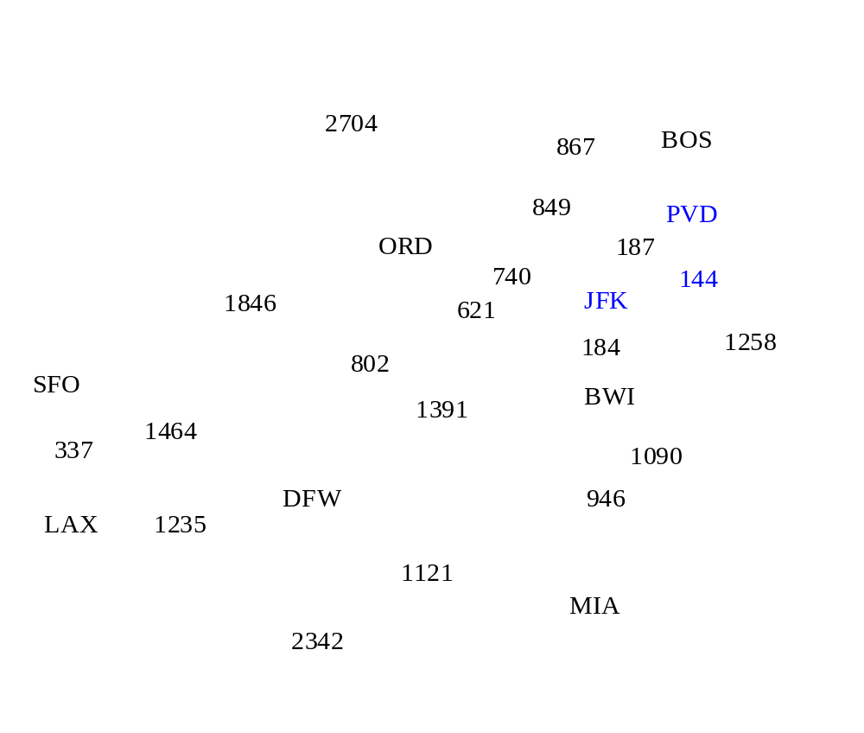
Example
Dec 2008
Phạm Bảo Sơn - DSA

Slide 17
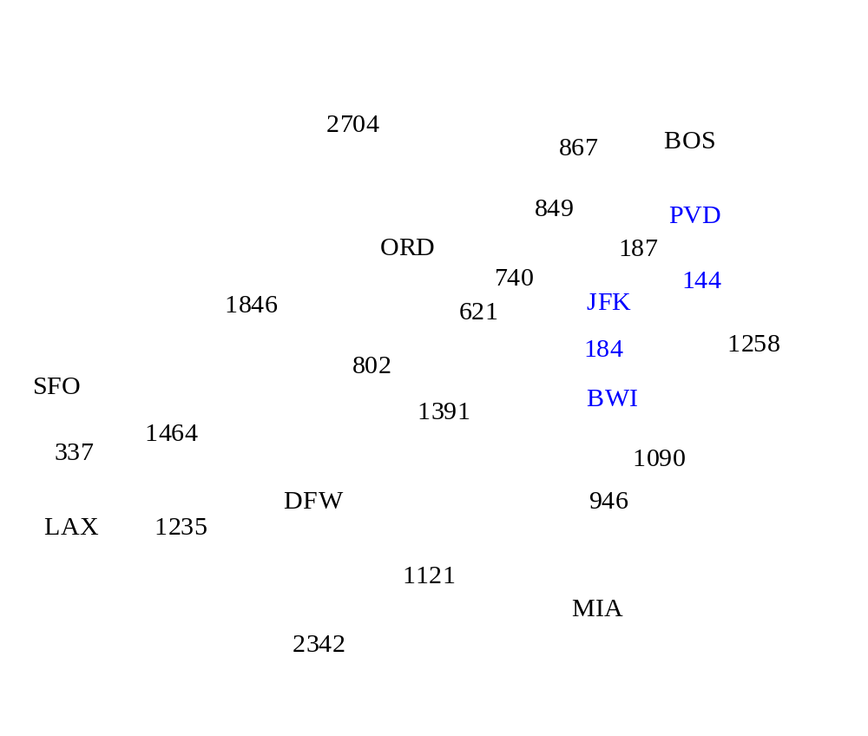
Example
Dec 2008
Phạm Bảo Sơn - DSA

Slide 18
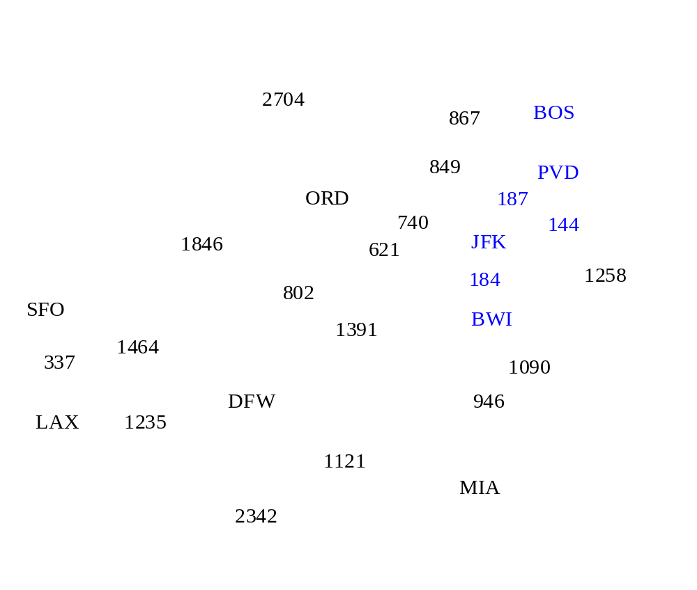
Example
Dec 2008

Slide 19
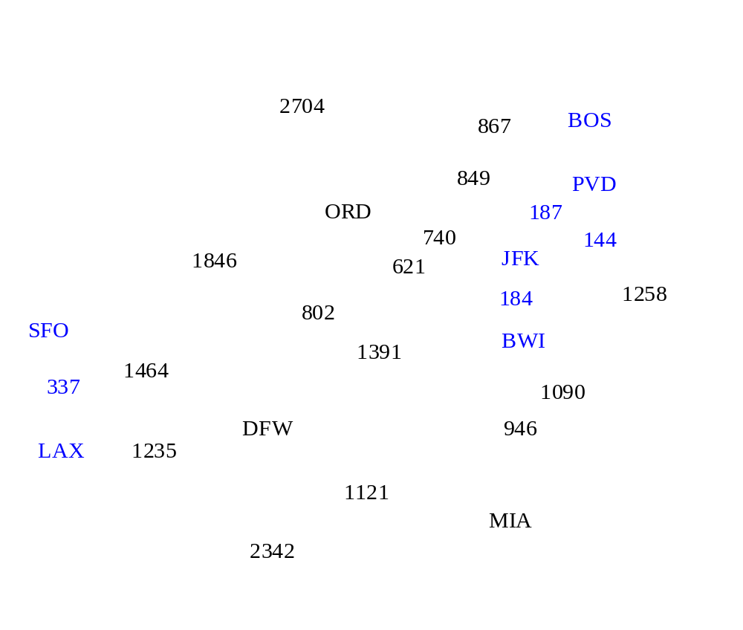
Example
Dec 2008
Phạm Bảo Sơn - DSA

Slide 20
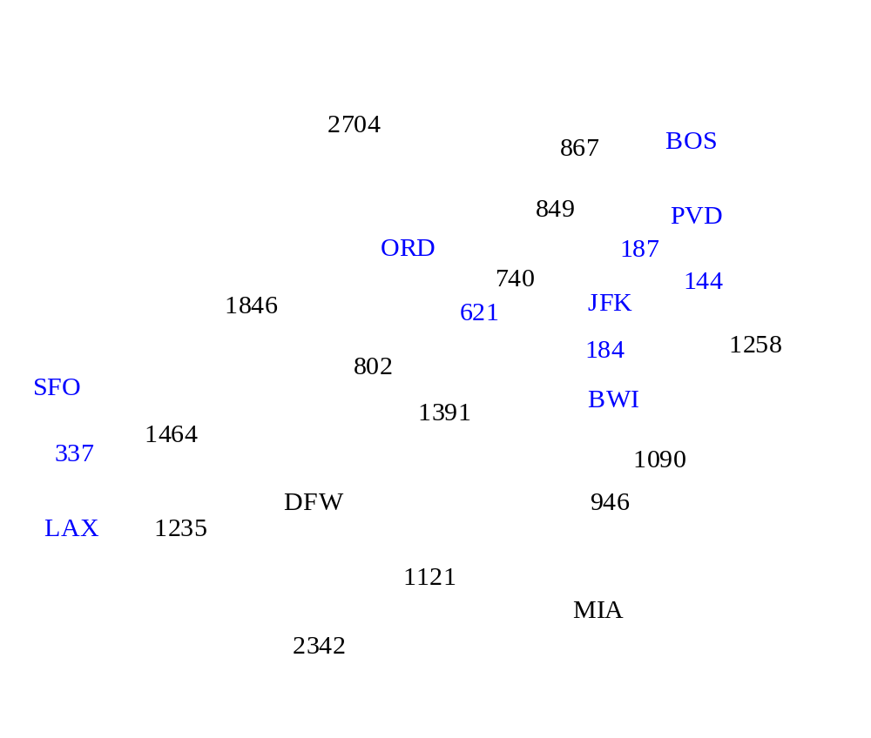
Example
Dec 2008
Phạm Bảo Sơn - DSA

Slide 21
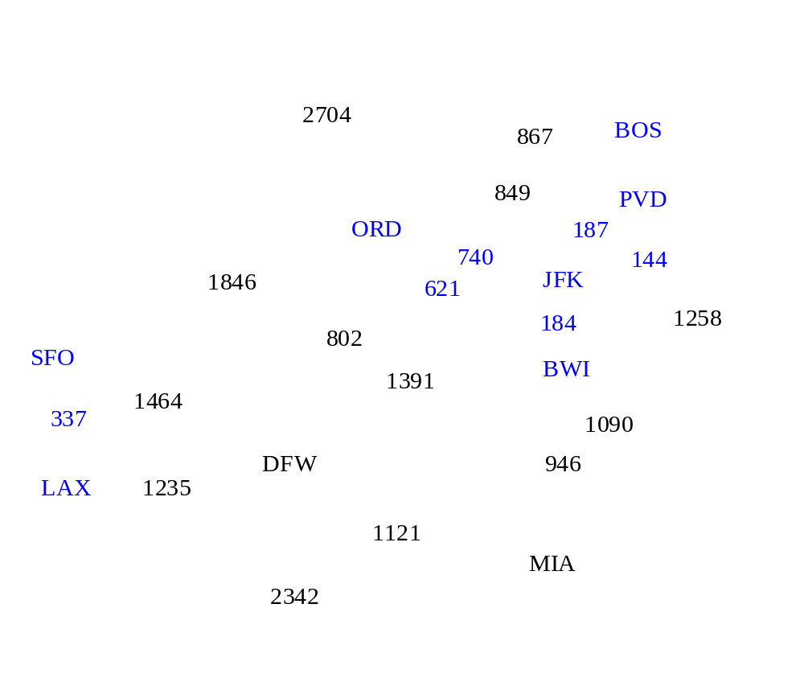
Example
Dec 2008
Phạm Bảo Sơn - DSA

Slide 22
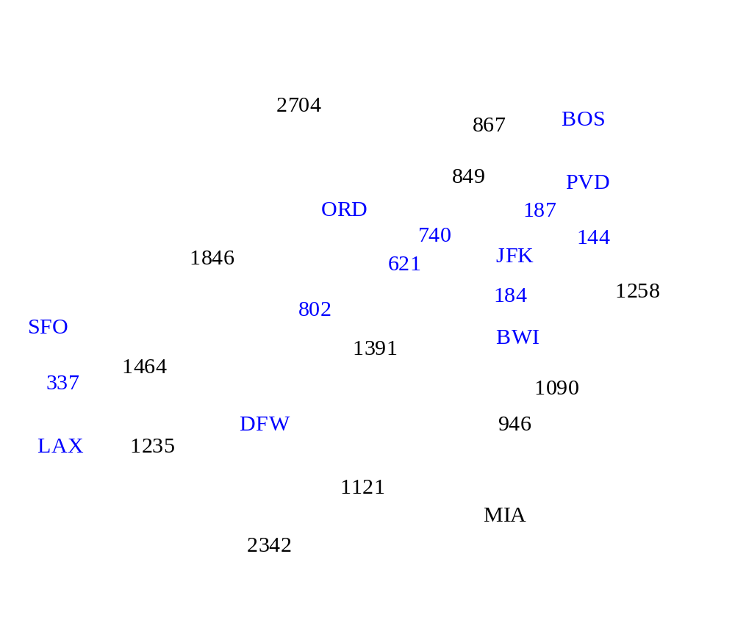
Example
Dec 2008
Phạm Bảo Sơn - DSA

Slide 23
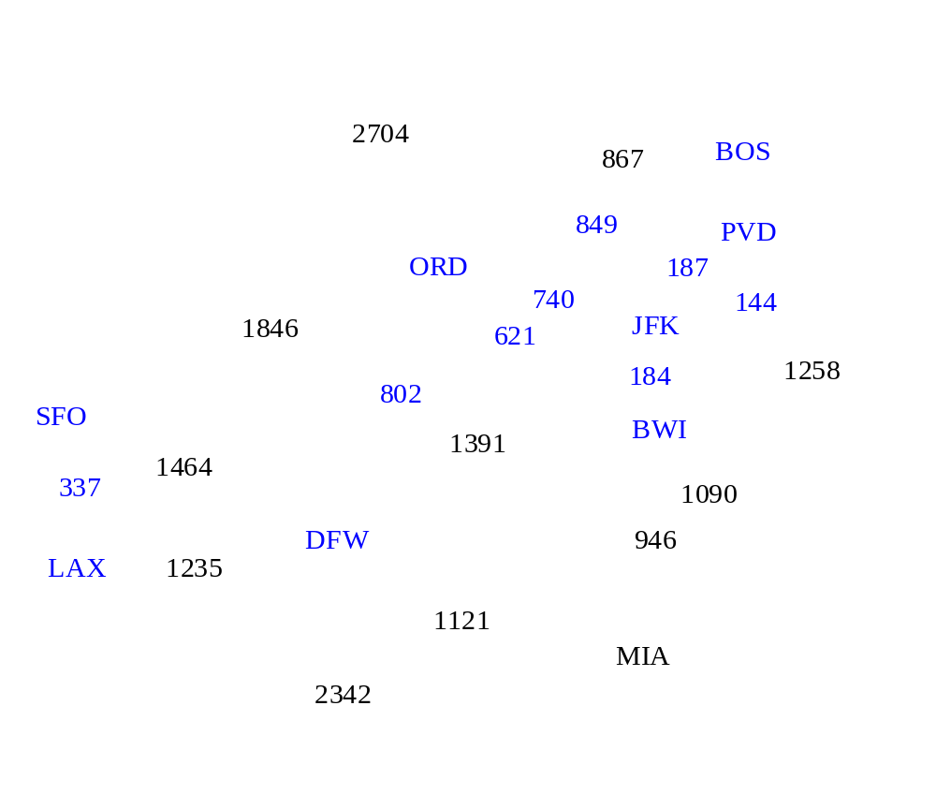
Example
Dec 2008
Phạm Bảo Sơn - DSA

Slide 24
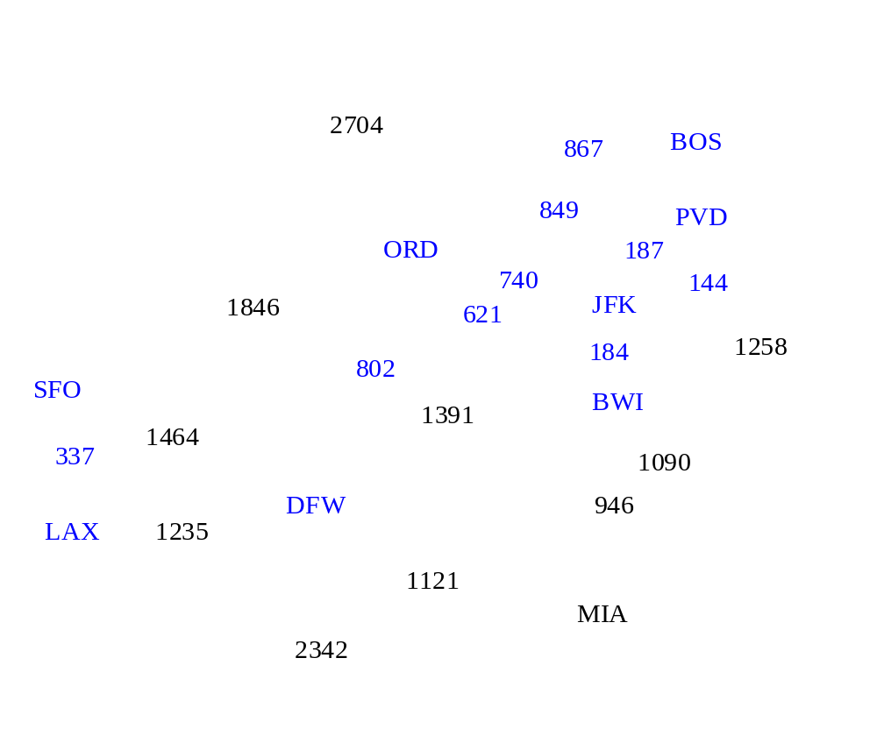
Example
Dec 2008
Phạm Bảo Sơn - DSA

Slide 25

Example
Dec 2008
Phạm Bảo Sơn - DSA

Slide 26
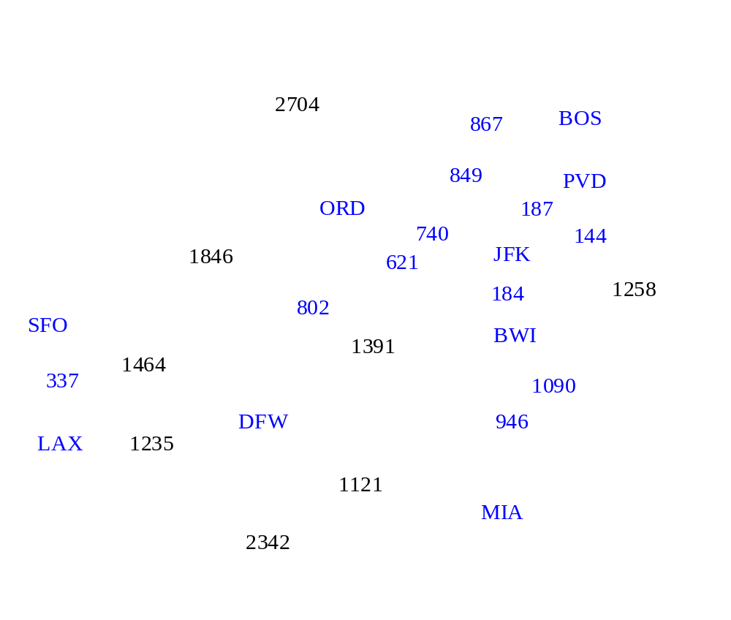
Example
Dec 2008
Phạm Bảo Sơn - DSA

Slide 27

Example
Dec 2008
Phạm Bảo Sơn - DSA

